Slide 1
Lex Tutorial

Slide 2
Lex的工作
Lex會把input當作 a sequence of characters
  一個以上連續的character會形成一個token
Lex的目的是檢查token是否合法
  例如不合法的變數名稱(identifier)
Lex必須事先定義規則
  Regular expression
    可以被辨識的token

Slide 3
Lex的input
以Java為例
public static void main() {
int c;
int a = 5;
int 5a; //不合法的identifier
c = add(a, 10);
if (c > 10)
print("c = " + -c);
else
print(c);
print("Hello World");
}

Slide 4
Lex格式
分成三部分，每個部分以%%區隔開來
Definition
%%
Lex Rules
%%
User code

Slide 5
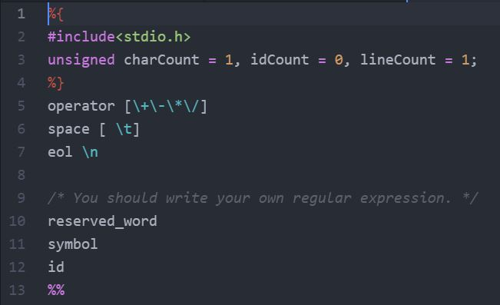
Definition
Notes:
必須要注意lex的保留字

Slide 6
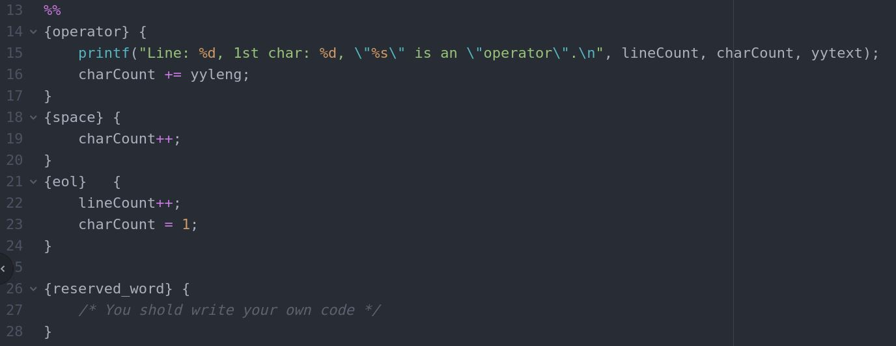
Rules
定義token及對應的action
Notes:
因為lex是一個字元一個字元逐一掃瞄，他會盡可能地取出最大長度的token，直到不能匹配為止

Slide 7
Rules
Scanner所匹配規則的優先順序
  Scanner會scan出長度最長的token去進行匹配
  如果匹配長度一樣，則看被定義的先後順序(由上到下)
Notes:
因為lex是一個字元一個字元逐一掃瞄，他會盡可能地取出最大長度的token，直到不能匹配為止

Slide 8
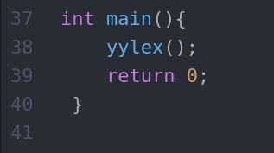
Our code
Notes:
必須要注意lex的保留字

Slide 9
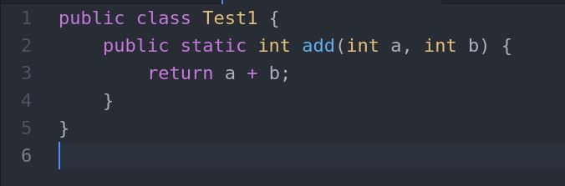
Test file
Notes:
必須要注意lex的保留字

Slide 10
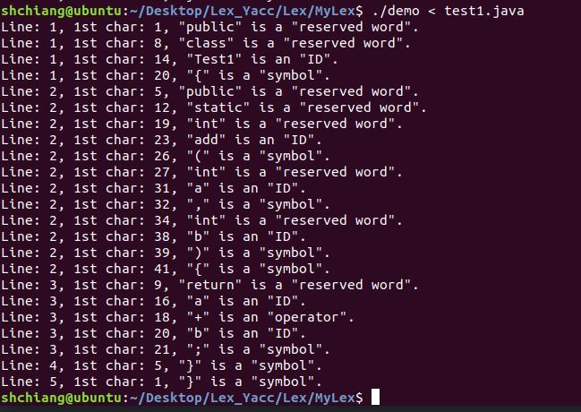
Output
Notes:
必須要注意lex的保留字

Slide 11
Lex file中的特殊字元
這些字元在regular expression中有特殊意義，如果要當成一般字元，請在前面加上\這一個跳脫字元(Escape character)
  ? * + | ( ) ^ $ . [ ] { } " \
Digit [0-9]
Letter [a-zA-Z]
Operator [\+\-\*]
Notes:
必須要注意lex的保留字

Slide 12
如何使用Lex file
我們的目的要將demo.l編譯成可以執行的scanner
首先必須安裝flex這個程式來編譯我們的lex file，以ubuntu為例
  sudo apt-get install flex
透過flex將demo.l編譯成C source file，這個C source file就是我們的scanner
  flex demo.l
C source file預設檔名為lex.yy.c，最後我們可以利用gcc將其編譯成可執行檔
  gcc lex.yy.c –o demo -lfl
執行檔為demo，假設我們要scan的檔案為test1.java
  ./demo < test1.java
也可以直接執行demo，<Ctrl-D>可以送出EOF
Notes:
必須要注意lex的保留字

Slide 13
對 Regular Expression不熟的同學
網路上對正則表達式的資源非常豐富
Online regular expression tester
  https://regexr.com/
Notes:
必須要注意lex的保留字

Slide 14
作業繳交注意事項
due: 4/18 11:59 p.m.
程式Demo環境是Ubuntu 18.04，因此請保證你們的程式碼能夠在Ubuntu上面編譯執行
請參考課程網頁中的測試檔案來驗證你的程式
助教會自行設計額外的測試檔案，因此請保證你所寫的Regular Expression可以匹配到大部分的case
  例如一些複雜的變數名稱、浮點數必須要可以是負數…
請準時繳交作業，作業遲交一天打七折
請把作業包成一個壓縮包，上傳至網大，檔名命為 「學號_hw1」，學號輸錯，此項作業分數-10，沒輸學號分數-50，請同學注意
作業繳交之後，在繳交截止隔周會安排時間，到EC5023找助教Demo。
Notes:
必須要注意lex的保留字

